Slide 1
Разработка через тестирование Approval Tests
Test Driven Development
Ivan Dyachenko <IDyachenko@luxoft.com>
Module 10

Slide 2
Содержание
1
Approval Testing Library
2
Legacy code
3
Шаблон Approval теста
4
Пример разработки через Approval TDD
5
Reporters
6
Где это работает
7
Workshop на тему “Locking down legacy code”

Slide 3
Approval Tests
Approval Tests как альтернативный взгляд на автоматизированное тестирование
Notes:
Тестирование кода – одна из самых обговариваемых проблем в области разработки програмного обеспечения. За последние 10 лет мы значительно продвинулись в вопросах дизайна, методологии и инструментов, направленных на лучшую тестируемость кода. Несмотря на это, все еще наблюдаются “белые пятна” в автоматизации тестирования – те области, где применение тестов невозможно или крайне затруднено. Такими областями, в частности, являются проектирование UI и legacy code. Approval Testing Library – это фреймворк с альтенативным взгядом на тестирование. Его автор, Ливелин Фалко, известный в Java и .NET open-source community, предлагает комбинировать сильные свойства компьтеров и человека, для достижения выского качества тестирования. Доклад будет интересен разработчикам с интересом в TDD, а также тестировщикам.

Slide 4

Approval Tests
Llewellyn Falco
Professional Speaker
Teacher & Agile Programmer
Agile Coach
Creator of ApprovalTest
Co-Founder of TeachingKids Programming
Legacy Code Expert
http://approvaltests.com
http://llewellynfalco.blogspot.com
Notes:
Тестирование кода – одна из самых обговариваемых проблем в области разработки програмного обеспечения. За последние 10 лет мы значительно продвинулись в вопросах дизайна, методологии и инструментов, направленных на лучшую тестируемость кода. Несмотря на это, все еще наблюдаются “белые пятна” в автоматизации тестирования – те области, где применение тестов невозможно или крайне затруднено. Такими областями, в частности, являются проектирование UI и legacy code. Approval Testing Library – это фреймворк с альтенативным взгядом на тестирование. Его автор, Ливелин Фалко, известный в Java и .NET open-source community, предлагает комбинировать сильные свойства компьтеров и человека, для достижения выского качества тестирования. Доклад будет интересен разработчикам с интересом в TDD, а также тестировщикам.

Slide 5
Approval Tests
Approval Testing Library предлагает комбинировать сильные свойства компьтеров и человека, для достижения выского качества тестирования
Notes:
Тестирование кода – одна из самых обговариваемых проблем в области разработки програмного обеспечения. За последние 10 лет мы значительно продвинулись в вопросах дизайна, методологии и инструментов, направленных на лучшую тестируемость кода. Несмотря на это, все еще наблюдаются “белые пятна” в автоматизации тестирования – те области, где применение тестов невозможно или крайне затруднено. Такими областями, в частности, являются проектирование UI и legacy code. Approval Testing Library – это фреймворк с альтенативным взгядом на тестирование. Его автор, Ливелин Фалко, известный в Java и .NET open-source community, предлагает комбинировать сильные свойства компьтеров и человека, для достижения выского качества тестирования. Доклад будет интересен разработчикам с интересом в TDD, а также тестировщикам.

Slide 6
Legacy code
Legacy code is the code that…
Works!
Notes:
Works! Right, it is ugly, un-supportable, nothing you can easy change there. But the most wonderful feature of that code - it works for years. And first thing is to get advantage of that fact!

Slide 7
Legacy code
Legacy code has no tests...

Slide 8
Шаблон теста
Test...
{
// Arrange
...
// Action
...
// Assetion
...
}
Should...
{
// Given
...
// When
...
// Then
...
}
Approval...
{
// Do
...
// Verify
}

Slide 9
// DO by computer
// VERIFY by human

Slide 10
Legacy code
Approval Tests: Locking Down Legacy Code
Notes:
Suppose, you working on project with a lot of legacy code inside. I know it makes you sick, but as brave developer you want to improve things. You met that ugliest method in your life and only one thing you want to do - refactor it. But refactoring is dangerous procedure. For safe refactoring you need to have good test coverage. But wait, it is legacy code. You simply have no tests. What to do? Approvals have answer

Slide 11
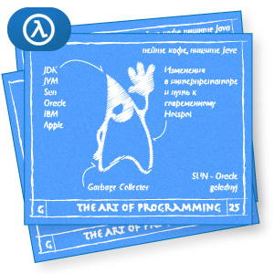


Пишем код

Slide 12
Legacy code
public static String TheUgliesMethodYouMightEverSeen(String s, int i, char c) {
if (s.length() > 5) {
s += "_some_suffix";
}
StringBuilder r = new StringBuilder();
for (int j = 0; j < s.length(); j++) {
char k = s.charAt(j);
if ((int) k % i == 0) {
r.append(c);
} else {
if (k == c) {
if (r.length() <= 2) {
r.append('a');
} else {
r.append('b');
}
}
if (k == '^') {
r.append('c');
} else {
r.append(k);
}
}
}
return r.toString();
}
Notes:
(it's it ugly enough?)
It has a cycles, nested if-else case and all nice features of legacy code. We need to change it, but in the same time guarantee it would not be broken.

Slide 13
Первый простой тест
@Test
public void should_work_some_how() throws Exception {
verify(
HugeAndScaryLegacyCode.
TheUgliesMethodYouMightEverSeen("someinput", 10, 'c')
);
}
Все, что нам надо – вызвать метод
Approvals.verify

Slide 14
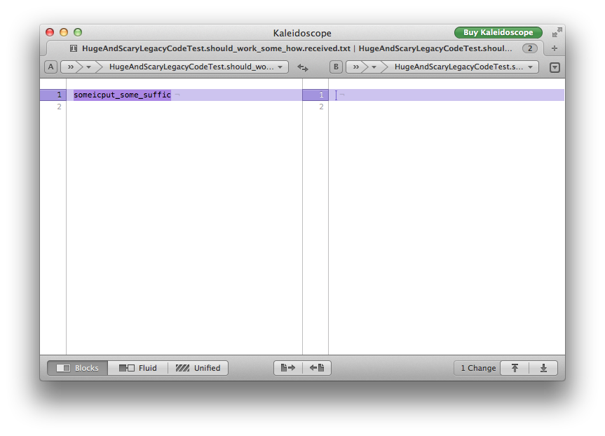
Результат выполнения тестов
Notes:
В результате запуска тестов будет вызван Diff Tools

Slide 15
Coverage
public static String TheUgliesMethodYouMightEverSeen(String s, int i, char c) {
if (s.length() > 5) {
s += "_some_suffix";
}
StringBuilder r = new StringBuilder();
for (int j = 0; j < s.length(); j++) {
char k = s.charAt(j);
if ((int) k % i == 0) {
r.append(c);
} else {
if (k == c) {
if (r.length() <= 2) {
r.append('a');
} else {
r.append('b');
}
}
if (k == '^') {
r.append('c');
} else {
r.append(k);
}
}
}
return r.toString();
}
У нас все еще есть непокрытый тестами код

Slide 16
Use combinations of arguments
@Test
public void should_try_to_cover_it() throws Exception {
int[] numbers = {1, 2, 3, 4, 5, 6, 7, 8, 9, 10};
char[] chars = "abcdefghijklmnopqrstuvwxyzABCDEFGHIJKLMNOPQRSTUVWXYZ".toCharArray();
String[] strings = {"", "approvals", "xpdays", "^stangeword^"};
List<String> result = new ArrayList<String>();
for (int number : numbers) {
for (char c : chars) {
for (String string : strings) {
result.add(
HugeAndScaryLegacyCode.
TheUgliesMethodYouMightEverSeen(string, number, c)
);
}
}
}
verifyAll("legacy", result.toArray());
}

Slide 17
Coverage
Написав пару строк кода мы получили 2079 тестов и все они корректные!

Slide 18
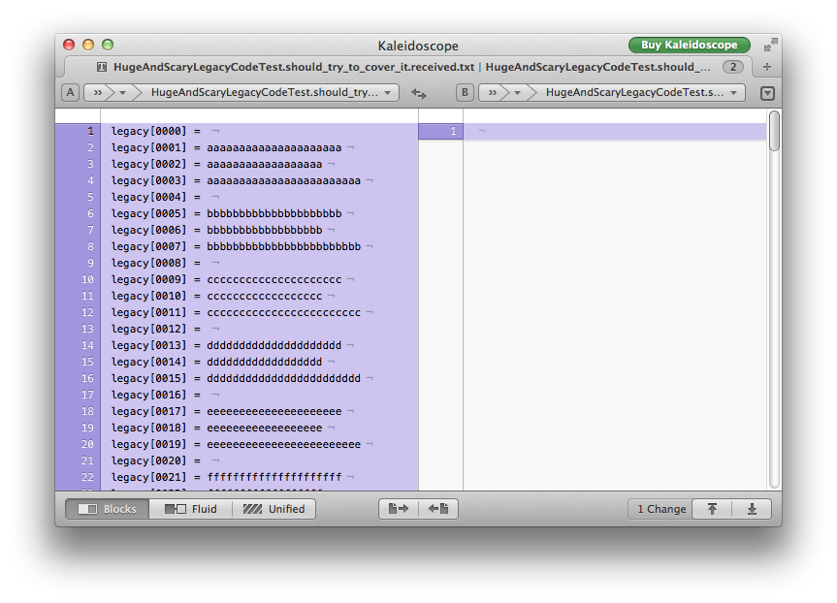
Результат

Slide 19
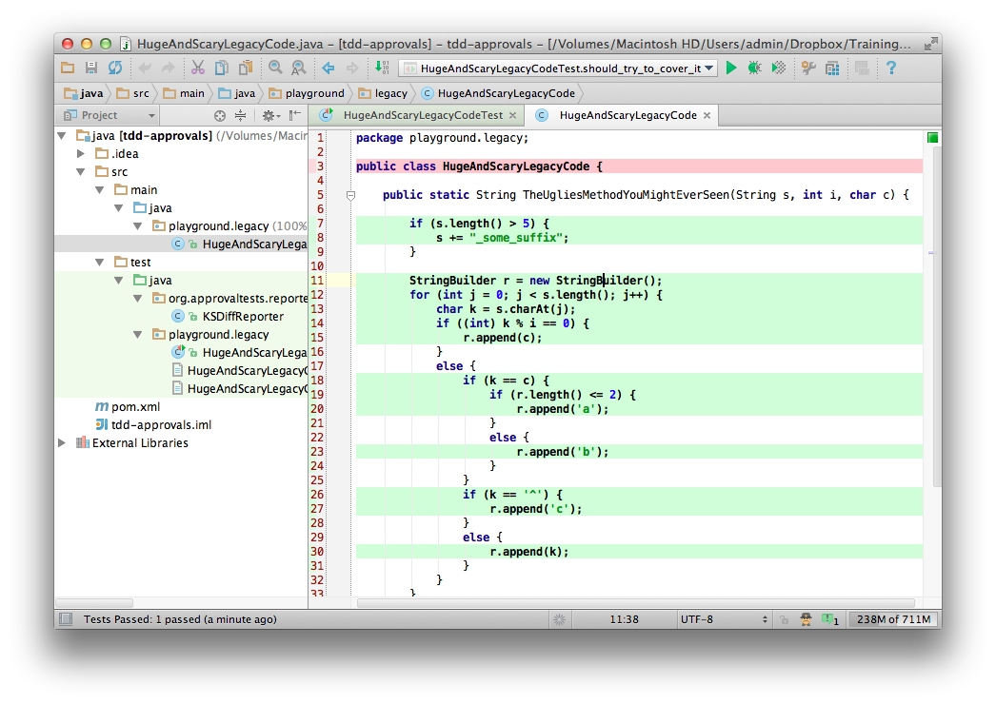
Coverage 100%

Slide 20
Locking down
Процесс контролирования legacy кода подобным образом называется
"Locking down".
Notes:
The process of controlling the legacy code in that way is called "Locking down". After the code is locked down, you have high confidence (read low risk) of breaking changes you introduce. Please note how low effort it was to create all that 1560 tests and how much value gained in that.
Notice, that test like should_try_to_cover_it is not supposed to "live forever". You probably even don't need to check it in to source control. You just do your job, either refactoring or changing that functionality and use Approvals to notify you as fast as possible of something goes wrong.

Slide 21
Shopping Cart Tests
Приведем другой пример:
К примеру у нас есть class ShoppingCart и мы можем добавлять различные продукты в корзину.
Надо протестировать, что confirm считается верно.
Notes:
Let's take a look on a very simple case. Say, I have a class ShoppingCart. I can add some products inside the shopping cart, confirm my purchase. I expect that total price is calculated for me.

Slide 22
Shopping Cart Tests
@Test
public void should_work_some_how() throws Exception {
// do
ShoppingCart shoppingCart = new ShoppingCart();
shoppingCart.add(new Product("iPad", 500));
shoppingCart.add(new Product("Mouse", 20));
shoppingCart.confirm();
// verify
verify(shoppingCart.toString());
}
Notes:
Let's take a look on a very simple case. Say, I have a class ShoppingCart. I can add some products inside the shopping cart, confirm my purchase. I expect that total price is calculated for me.

Slide 23
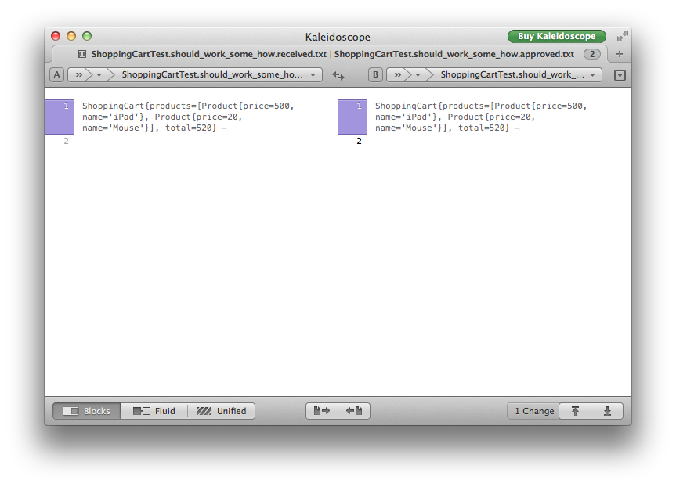
Результат
Notes:
Let's take a look on a very simple case. Say, I have a class ShoppingCart. I can add some products inside the shopping cart, confirm my purchase. I expect that total price is calculated for me.

Slide 24
Reporters
@UseReporter(Reporter.class)
DiffReporter | Launches an instance of TortoiseSvnDiff
FileLauncherReporter | Opens the .received file
ImageDiffReporter | Launches an instance of TortoiseSvnImageDiff
ImageWebReporter | Opens the files in a web browser
JunitReporter | Text only, displays the contents of the files as a AssertEquals failure
NotePadLancher | Opens the .received file in notepad
QuietReporter | Outputs the move command to the console. Great for build systems
TextWebReporter | Opens the files in a web browser

Slide 25
When it works?
Лучше всего это работает для:
UI
Legacy Code
Notes:
Testing of UI is always a difficult part. But what you typically need is: make sure that UI is not changed and if changed, where exactly is happening. Apporvals solves that nicely. It is only one line of code test, to test ASP.NET page for instance.

Slide 26
When it works?
Везде где вы можете представить результат работы кода в виде:
HTML
XML
JSON
SQL
Other output
Notes:
Legacy is another story: you have no tests there at all, but you have to change code to implement new feature or refactor. The interesting thing about legacy code - It works! It works for years, no matter how it written (remember, virtual box). And this is a very great advantage of that code. With approvals, with only one test you can get all possible outputs (HTML, XLM, JSON, SQL or whatever output it could be) and approve, because you know - it works! After you have such test and approved result you are really much safe with a refactoring, since now you "locked down" all existing behavior.
Approvals are not something you need to run all the time, like units or integration tests. It more like handy tool. You create approval tests, you do your job and at the end of the day it might happen - you no longer needed, so you can just throw it away.

Slide 27

Workshop
Notes:
Legacy is another story: you have no tests there at all, but you have to change code to implement new feature or refactor. The interesting thing about legacy code - It works! It works for years, no matter how it written (remember, virtual box). And this is a very great advantage of that code. With approvals, with only one test you can get all possible outputs (HTML, XLM, JSON, SQL or whatever output it could be) and approve, because you know - it works! After you have such test and approved result you are really much safe with a refactoring, since now you "locked down" all existing behavior.
Approvals are not something you need to run all the time, like units or integration tests. It more like handy tool. You create approval tests, you do your job and at the end of the day it might happen - you no longer needed, so you can just throw it away.

Slide 28
Вопросы ?

Slide 29
Разработка через тестирование
IDyachenko@luxoft.com
git clone git://github.com/ivan-dyachenko/Trainings.git
https://github.com/ivan-dyachenko/Trainings

